Slide 1
Л.Н. ГУМИЛЕВ АТЫНДАҒЫ ЕУРАЗИЯ ҰЛТТЫҚ УНИВЕРСИТЕТІ
8-ДӘРІС
Инклюзивті білім беру жағдайындағы физикадан өткізілетін сыныптан тыс жұмыстардың маңызы, классификациясы және әдістемесі

Slide 2
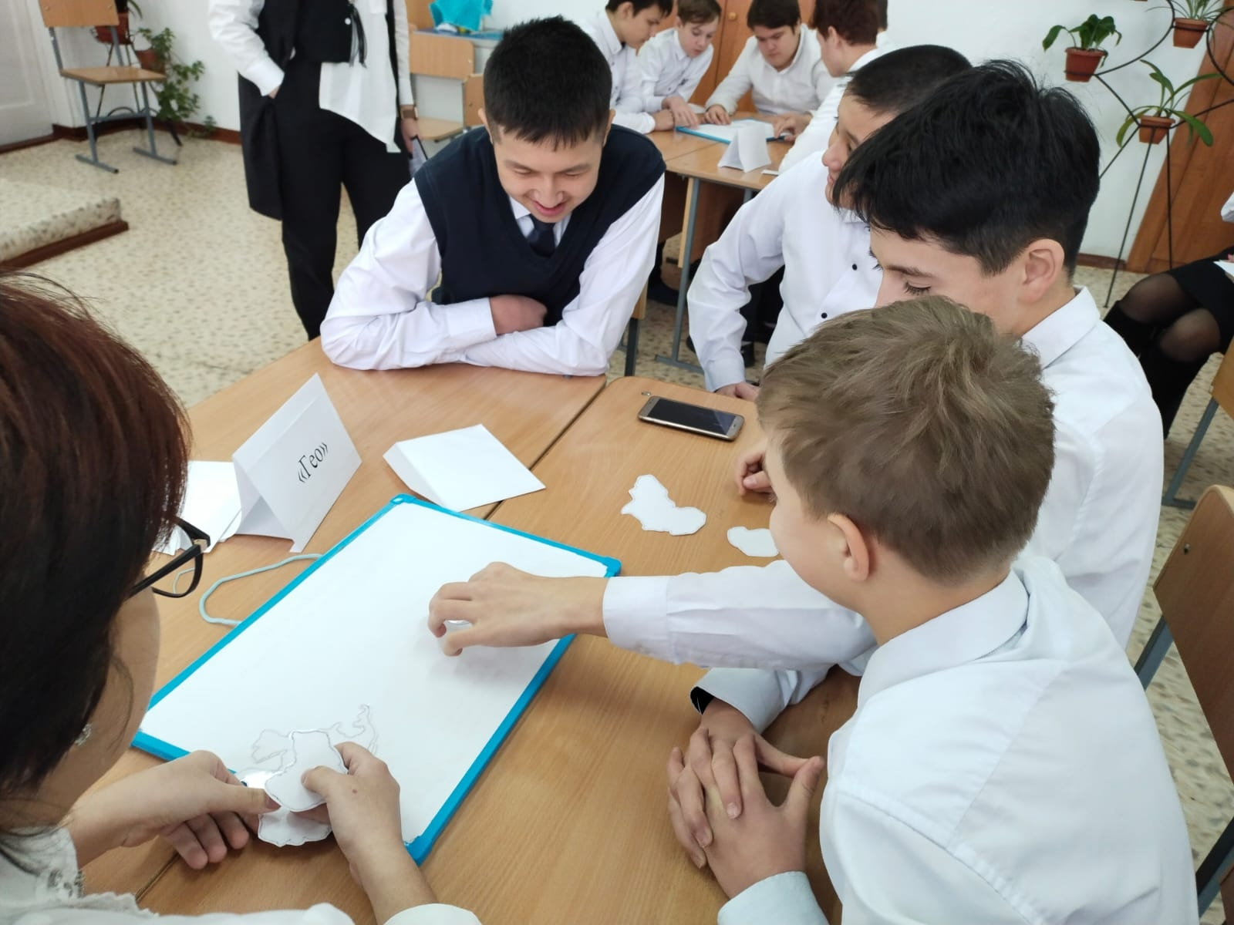
СЫНЫПТАН ТЫС ЖҰМЫСТАР
Физиканы оқыту үдерісінді мұғалімнің басшылығымен оқушылардың сабақтан басқа уақытта істейтін қосымша жұмыстарын физикалық сыныптан тыс жұмыстар деп айтамыз.
Оқытудың түрлі әдістерін дұрыс таңдап, оқушылардың ой- өрісін, сана сезімін жан-жақты дамыту қажет. Сыныптан тыс сабақтар оқушылардың пәнге деген қызығушылығын, ынтасын, жауапкершілігін арттырып, ой-өрісін кеңейтеді, шапшаңдыққа, тез есептеуге, талдау мен салыстыруға, заңдылықты ашуға, зейін мен есті дамытуға, тапқырлыққа, жігерлікке тәрбиелейді.

Slide 3
Сыныптан тыс жұмыстарды жүргізгенде мұғалім негізінен мынандай мақсаттарды жүзеге асыруды көздейді:
Мектеп оқушыларының өз бетінде жұмыс істеуге ынтаықыласын, шығармашылық және конструкциялық қабілеттерін арттыру
Жастарға саяси экономикалық, ғылыми-материалистік, патриоттық, интернационалдық, эстетикалық тәрбие беру.
Оқушылардың физика-техникалық білімдерін толықтыру, тереңдету, кеңейту, дамыту
Жас жеткіншектердің политехникалық дағдыларын қалыптастыру
Оқушыларды оқулықпен, ғылыми-көпшілік әдебиеттермен өз бетінше жұмыс істеуге үйрету.

Slide 4
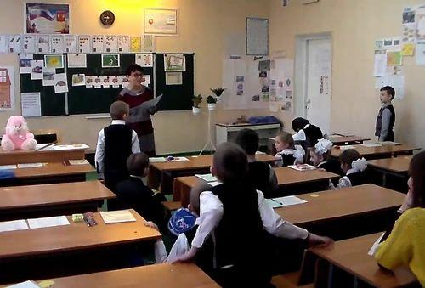
Мектеп оқушыларымен сабақтан тыс жұмыстарын ұйымдастырудың негізгі талаптары - барлық оқушыларды олардың қызығушылығы мен қабілеттілігіне қарай тарту, оқу және оқудан тыс жұмыстарының ұйымдасқан бірлігін, қоғамдық пайдалы бағытын, барлық мектептен тыс сабақтарға қызығушылығын, балалардың рөлдерін арттыру, балалардың өзін-өзі басқару органдары, мектептердің мептептен тыс мекемелерімен, қоғамдық және мемлекеттік ұйымдармен, ата-аналармен қарымқатынасының болуы.
Физика пәні бойынша сабақтан тыс оқу - тәрбиелік тапсырмаларды талдау барысында мектеп оқушыларының сабақтағы және сабақтан тыс жұмыстарының негізгі мақсатын принцип ретінде басшылыққа алу қажет.
Жалпы білім беретін мектептерде физика пәнін оқыту барысында мектеп оқушылары физика ғылымының негізі бағыттарын қоғамдық және ғылыми-техникалық дамудың негізгі талаптарына сәйкес терең және жете білуі қажет, оқушылардың өз білімін ұштастырсам деген ынта-жігерінің болуы және оны өз бетінше толықтырып, сараманда қолдана білуі керек.

Slide 5
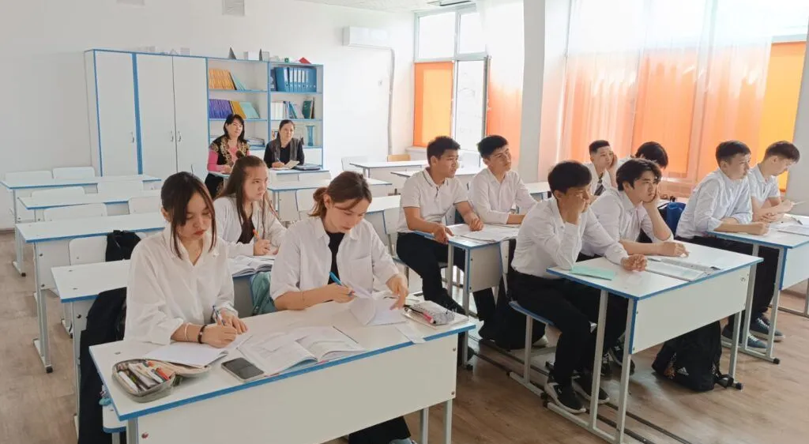
Физикалық сыныптан тыс жұмыстардың классификациясы
Өскелең жастарды тәрбиелеу жүйесінде сабақтан тыс жұмыстардың әртүрлі формаларының маңызы ерекше. Физика пәні бойынша орындалатын сыныптан тыс жұмыстардың бәрі екі топқа бөлінеді.
I. Физика оқу бағдарламасының ауқымына кіретін сыныптан тыс жұмыстар.
II. Физика оқу бағдарламасының шеңберінен тыс жататын жұмыстар.

Slide 6
ФИЗИКА ОҚУ БАҒДАРЛАМАСЫНЫҢ АУҚЫМЫНА КІРЕТІН СЫНЫПТАН ТЫС ЖҰМЫСТАР
Оған физика сабақтарына қатысты жүргізілетін қосымша жұмыстар жатады:
1) бағдарламада көрсетілген экскурсияларды өткізу;
2) физикадан нашар үлгіретін оқушылармен істелетін жұмыстар (қосымша сабақ, әр балаға жеке түсіндіру, емтиханға немесе зертханаялық практикумға дайын-дау);
3) физиканы қызыға оқитын жеткіншектермен қиын және қызықты есептер шығару, физика кабинетте зертханалық жұмыстар қою, демонстрациялық эксперимнтті даярлау, қолдан физикалық приборлар мен көрнекі модель – құралдар жасау, олимпиада өткізу, жаңа приборлармен танысу;
4) оқушылардың үй тапсырмаларын орындауға көмектесу (консультация, сын жұмыстарын орындауға жәрдемдесу, реферат-баяндамалар жаздырту, табиғат құрбылыстарын бақылау, үйде тәжірибелер жасау және әртүрлі өлшеулер жүргізу). Мұндай жұмыстар физикалық оқу материалының қалыпты және нәтижелі өтілуіне, оқушылардың білімдері мен дағдыларының жүйелі түрде сапалы қалыптасуына, сынып оқушыларының жалпы үлгерімін жақсартуға жәрдемдеседі.

Slide 7
ФИЗИКА ОҚУ БАҒДАРЛАМАСЫНЫҢ ШЕҢБЕРІНЕН ТЫС ЖАТАТЫН ЖҰМЫСТАР
Олардың физика сабақтарына тікелей қатысы бола бермейді. Бұл оқушылардың еркі мен тілегі бойынша ұйымдастырылуы керек.
Мұның жұмысы мынадай жұмыстардың түрлерінен тұрады:
1) оқушылардың арнаулы физикалық және политехникалық білімдерін тереңдету;
2) қолданбалы физика салаларын (электротехника, радиотехника, кинотехника, дыбыс техникасы т.т.) оқу;
физика-техникалық приборларды, қондырғылардың модельдерін жасау;
конструкциялық және өнер - тапқыштық жұмыстармен айналысу.
Бұларды ұйымдастарудың да формалары сан алуан: қосымша әдебиеттерді оқыту, реферат жаздырту, физикалық кеш өткізу, тақырыптық көрмелер ұйымдастыру, қабырға газеттері мен бюллетеньдер шығару, физикадан конкурстар және конференциялар өткізу, үйірме жұмыстарын жүргізу т.б.

Slide 8
Оқушылардың қатысуларымен сыныптан тыс жасалатын жұмыстар олардың жеке, топ болып және жаппай бәрі араласып істелетін жұмыстар болып 3-ке бөлінеді. Олар мезгіл (көрме, конкурс, конференция, физ кабинетті жабдықтау, ессе.т.б.) және периодты түрде (үйірме, постер дайындау, проект жобалау) жүргізіледі.
Физика пәні бойынша сабақтан тыс жұмыстарды ұйымдастырудың негізгі принциптердің бірі физика бойынша сабақтармен тығыз байланыс болып саналады. Бұл байланыстың екі жағы бар.
Олардың біріншісі - физика пәні бойынша барлық сабақтан тыс жұмыстарда оқушылардың сабақта алған қабілеті мен білімі тірек болып табылады.
Екіншісі - сабақтан тыс жұмыстардың барлық формасында ғылымға қызығушылығы бар және практика жүзінде іске асыра алатын оқушылардың физикаға деген қызығушылығын одан әрі арттыра түсіп, білімін тереңдетуге және кеңейтуге қажеттілік тудыру.

Slide 9
ПӘНДІК ҮЙІРМЕ
Сыныптан тыс жұмыстың негізгі бір формаларының бірі – пәндік үйірмелер болып табылады: физикалық, физикалық-техникалық, техникалық үйірмелер. Үйірме олимпиада мен кештерге қарағанда құрамында тұрақты оқушылармен үнемі жұмыс жасайды және мұғалімге оқу-тәрбиелік міндеттердің кең шеңберін бүкіл оқу жылы бойында нақтылы жүйеде шешуге мүмкіндік береді.
Үйірме сабағының мазмұны сабақта алынған білімдер мен шеберліктерді және кеңейтуге бағытталған. Мұндай типтегі жұмысының жоспары оқу жұмысының жоспарымен соншалықты тығыз байланыста болуы мүмкін, едәуір автономды (дербес) болуы мүмкін.
Үйірме – сыныптан тыс жұмыстың негізгі формасы. Сыныптан тыс жұмыстар физика-техникалық үйірмелер түрінде ең көп, әрі жүйелі өткізіледі. Үйірмелер физикалық (төменгі сыныптарда - «Жас физиктер», «Проекциялық және дыбыстық техника», «Жас конструктор», «Қызықты физика», «Қолдан физикалық приборлар жасау», ал жоғары сыныптарда – «Есеп шығару», «Физикалық теорияларды оқу», «Техниканың физикалық негіздері», «Физика-зерттеушілер», «Физикэкспериментаторлар») және физика-техникалық (электромонтаж, электр, радио, фото, кино, электроника, моделистер үйірмелері) болып бөлінеді.
Үйірмедегі оқушылардың саны 10-15 баладан аспағаны дұрыс. Үйірме жұмысы барлық пәннен мектеп бойынша жоспарлануы қажет. Үйірменің күнтізбелік жоспары, оған қажетті әдебиеттер тізімі физика кабинетінде ілініп тұруы тиіс.

Slide 10
ФИЗИКА-ТЕХНИКАЛЫҚ ҮЙІРМЕЛЕР
Физика-техникалық үйірмелер мынадай әдістемелік талаптарға сай ұйымдастырылады:
үйірмені ұйымдастыру туралы ұсыныс-тілекті оқушылардың өздерінің бергені дұрыс. Ол үшін мұғалім қандай үйірмелер ұйымдастырылатындығын, оларды кімдер және қандай мерзімде өткізетінін, қызықты әдебиеттердің тізімін көрсетіп физкабинетке хабарландыру жазып қою керек, оны әр сыныпта талдап, насихаттау қажет;
үйірмеге оқушылар өз қалауымен қатысқаны абзал;
төменгі және жоғары сынып оқушылары үшін бөлек-бөлек үйірме топтары болғаны жөн.
үйірмедегі балалардың жұмыстарына барынша ерік-ықтияр беру нәтижелі болады;
үйірме жұмыстарының тәрбиелік мәніне де (еңбек дағдысы, техникалық мәдениеті, эстетикалық маңызы) жеткілікті мән берген жөн.
олардың істеген жұмыстарын мектептегі барлық оқушыларға таныстырып (көрме, конкурс, газет) тұру пайдалы;
үйірме сабақтарында оқу бағдарламасының міндетін орындауға болмайды. Жүйелі түрде жүргізілген сыныптан тыс жұмыс оқушылардың қабілетін дамытуға және олардың физика мен техниканың белгілі бір саласына деген ерекше ықыласын қалыптастыруға әсер етеді.

Slide 11
АПТАЛЫҚТЫ ҰЙЫМДАСТЫРУ
Жыл сайын өткізілетін апталықтардың жоспары өзгертіліп отырғаны дұрыс. Әрбір пәндер бойынша өткізілетін апталықтардың аралығы 10 күн болуы керек.
Апталықтарды өткізу үшін арнайы штаб құрылу керек және ол апталықтардың барлық жұмыстарын басқарып отырады. Сонымен қатар мектеп комитетінің отырысында штаб құрамы қарастырылып, бекітіледі. Штаб құрамы тек жақсы ұйымдастырушылардан ғана емес, сонымен қатар физикаға қызығушылығы бар және өзге оқушылардың да пәнге деген қызығушылығын арттыра білетіндей білімі бар болуы керек. Штаб құрамы физикалық апталық басталатын күннен 2 апта бұрын жиналады. Штаб құрамының отырысында апталықтың өткізу жоспары құрылады, әрбір шараға жауапты адам тағайындалады және әрбір конкурсқа әділқазы алқаларын сайлайды.
Апталықты өткізудің ең маңызды бөлігі оның болатындығын алдын – ала хабарлау. Физикалық апталықтың ашылу салтанатында арнайы хабарламалар дайындаған жөн. Олар мынадай түрде болуы мүмкін:
1. Апталықтың ашылуымен оқушыларды құттықтап, оларға физика ғылымы жөнінде қысқаша мәлімет беру.
2. Апталық жоспарын хабарлау.
3. Оқушыларды физикалық білімдерін одан әрі жетілдіруге шақыру.
4. Оқушылардың физикалық апталыққа арналған әнұранын орындауы.

Slide 12
ОЛИМПИАДАНЫ ҰЙЫМДАСТЫРУ
Оқушылардың физикаға деген қызығушылықтары мен шығармашылық қабілеттерін дамытудың маңызды формалары ретінде физикалық олимпиадалар болып табылады. Олимпиадалар - сыныптан тыс жұмыстың жалпы мойындалған және көпшіліктік формасы болып табылады. Оларды қазіргі кезде көптеген пәндер бойынша еліміздің барлық аймақтарында ұйымдастырылады. Олимпиадалар оқушылар арасында кеңінен танымал, себебі оларға өз күштерін сынауға және жарысқа қатысуға мүмкіндік береді. Маңыздысы, олимпиада мақсаттары тек дарынды оқушыларды анықтау ғана емес, сонымен қатар, оқушылардың басым көпші- лігінде физиканы оқуға деген қызығушылықтарын оятуға жағдай туғызу екендігін естен шығармаған жөн.
Олимпиадалар ұйымдастыру мен өткізуде келесі дидактикалық және тәрбиелік мақсаттар көзделеді:
- пәнге деген тұрақты қызығушылықты туғызу;
- бұрын өткен материалды жүйелендіру мен қайталау;
- оқушыларда рационалды физикалық ойлауды дамыту; - табандылық, мақсатқа тырысушылық, қиындықтарды жеңу сияқты сапаларды тәрбиелеу;
- жоғары сынып оқушыларына мамандықты таңдауда көмек көрсету.

Slide 13
1. ВАКУУМДЫҚ ТЕХНИКАСЫНЫҢ ДАМУ ТАРИХЫ
Олимпиада нәтижелері бойынша ең қабілетті деген жастарды елдің жоғары оқу орындарына ұсынуға мүмкіндік туады.
Физика бойынша олимпиадалар қазіргі кезеңде бес кезеңде өткізіледі.
1- ші кезең – мектепішілік олимпиадалар. Олар мұғалімдердің күшімен оқу жылының бірінші жартыжылдығында өткізіледі, оған қатысуға ниет білдірген оқушылардың барлығы қатыстырылады.
2- ші кезең – аудандық, қалалық олимпиадалар. Бұл кезең өлкелік, облыстық ұйымдастыру комитеттерімен құрастырылған тапсырмалар бойынша желтоқсан-қаңтар айларында өткізіледі.
3- ші кезең - өлкелік, облыстық олимпиадалар. Бұл кезеңді облыстық комитеттер қаңтар-ақпан айларында өткізеді.
4- ші кезең – аймақтық. Ол наурыз айында өткізіледі.
5- ші кезең – қортынды. Ол сәуір айында өткізіледі. Онда аймақтық олипиадада жеңіске жеткендер қатысады.

Slide 14
НАЗАРЛАРЫҢЫЗҒА РАҚМЕТ!

